Slide 1
Smart Greenhouse
Predmet: Projektovanje mikroprocesorskih sistema
Asistent: Semir Tursunović Studenti: Asja Hadžić i Amila Jahić

Slide 2
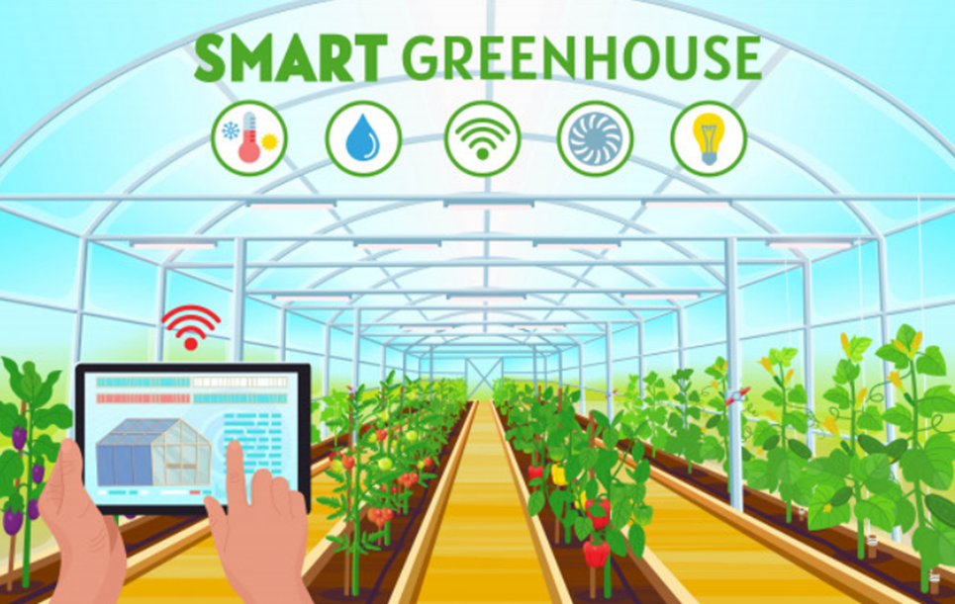
CILJ PROJEKTA
Mjerenje i kontrola temperature zraka i praćenje vlažnosti zraka
Pravilna rasvjeta staklenika može maksimizirati rast i razvoj biljaka uz minimalnu potrošnju energije.
Praćenje sadržaja vlage u tlu u stakleniku može pomoći u povećanju prinosa.
Pametni staklenik koristi naprednu tehnologiju za kontrolu uvjeta za biljke uz pomoć raznih senzora za optimizaciju svake faze rasta koji automatski hvataju i isporučuju informacije 24/7 o okolini i usjevu.

Slide 3
KOMPONENTE
01
DHT11 senzor
02
LCD Display
03
YL-69 senzor
04
Buzzer
LED dioda
LDR senzor
05
06

Slide 4
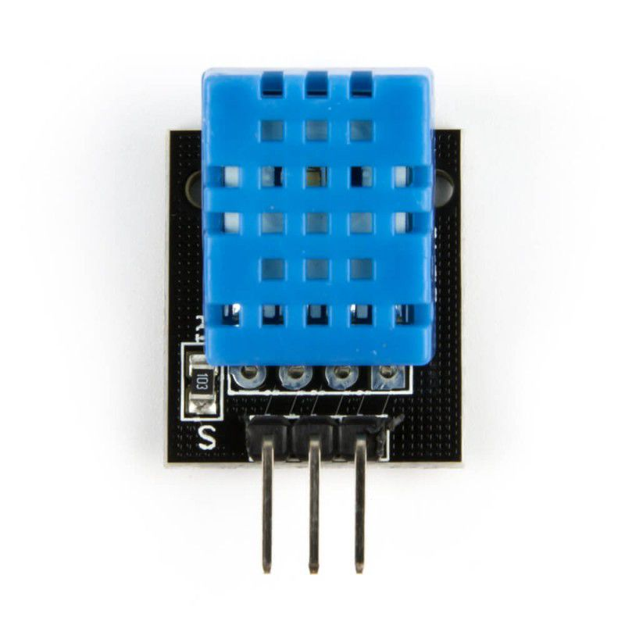
DHT11 – Senzor temperature i vlažnosti zraka
DHT11 je senzor temperature i vlažnosti zraka sa 3 pina (postoje i DHT11 senzori sa 4 pina). Jedan od pinova je za napajanje ili VCC, drugi za I/O prijenos podataka i GND za uzemljenje.
Spaja se na mikrokontroler vrlo jednostavno putem samo jednog pina te vraća dvije varijable kao temperaturu i vlagu.
Opseg temperature 0 - 50 °C a opseg vlažnosti 20 - 95 % RH.

Slide 5
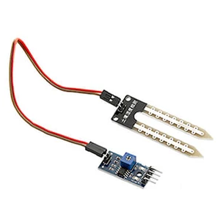
YL-69 – Senzor vlažnosti tla
Senzor vlažnosti tla ili higrometar se obično koristi za detekciju vlažnosti tla. U našem slučaju savršeno je izgraditi automatski sistem za navodnjavanje ili pratiti vlažnost tla biljaka.
Senzor se sastoji od dva dijela:
elektronske ploče i sonde sa dva jastučića, koja detektuje sadržaj vode.
Senzor ima ugrađen potenciometar za podešavanje osjetljivosti digitalnog izlaza (DO), LED za napajanje i LED za digitalni izlaz
Pinovi: -VCC: 3.3V, 5V.
-GND
-DO: digitalni izlaz (0 i 1)
-AO: analogni izlaz

Slide 6
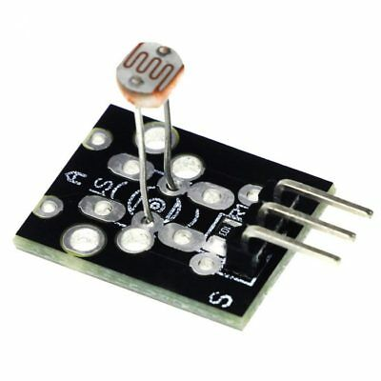
LDR Senzor
Kao što mu naziv implicira, otpornik ovisan o svjetlosti (LDR) izrađen je od komada poluvodičkog materijala kao što je kadmij sulfid koji mijenja svoj električni otpor s nekoliko hiljada Ohma u mraku na samo nekoliko stotina Ohma kada svjetlost padne na njega
Ovi otpornici se često koriste u mnogim krugovima gdje je potrebno osjetiti prisutnost svjetlosti. Imaju različite funkcije i otpornost na primjer: kada je LDR u mraku, tada se može koristiti za uključivanje svjetla ili za isključivanje svjetla kada je u svjetlu.

Slide 7
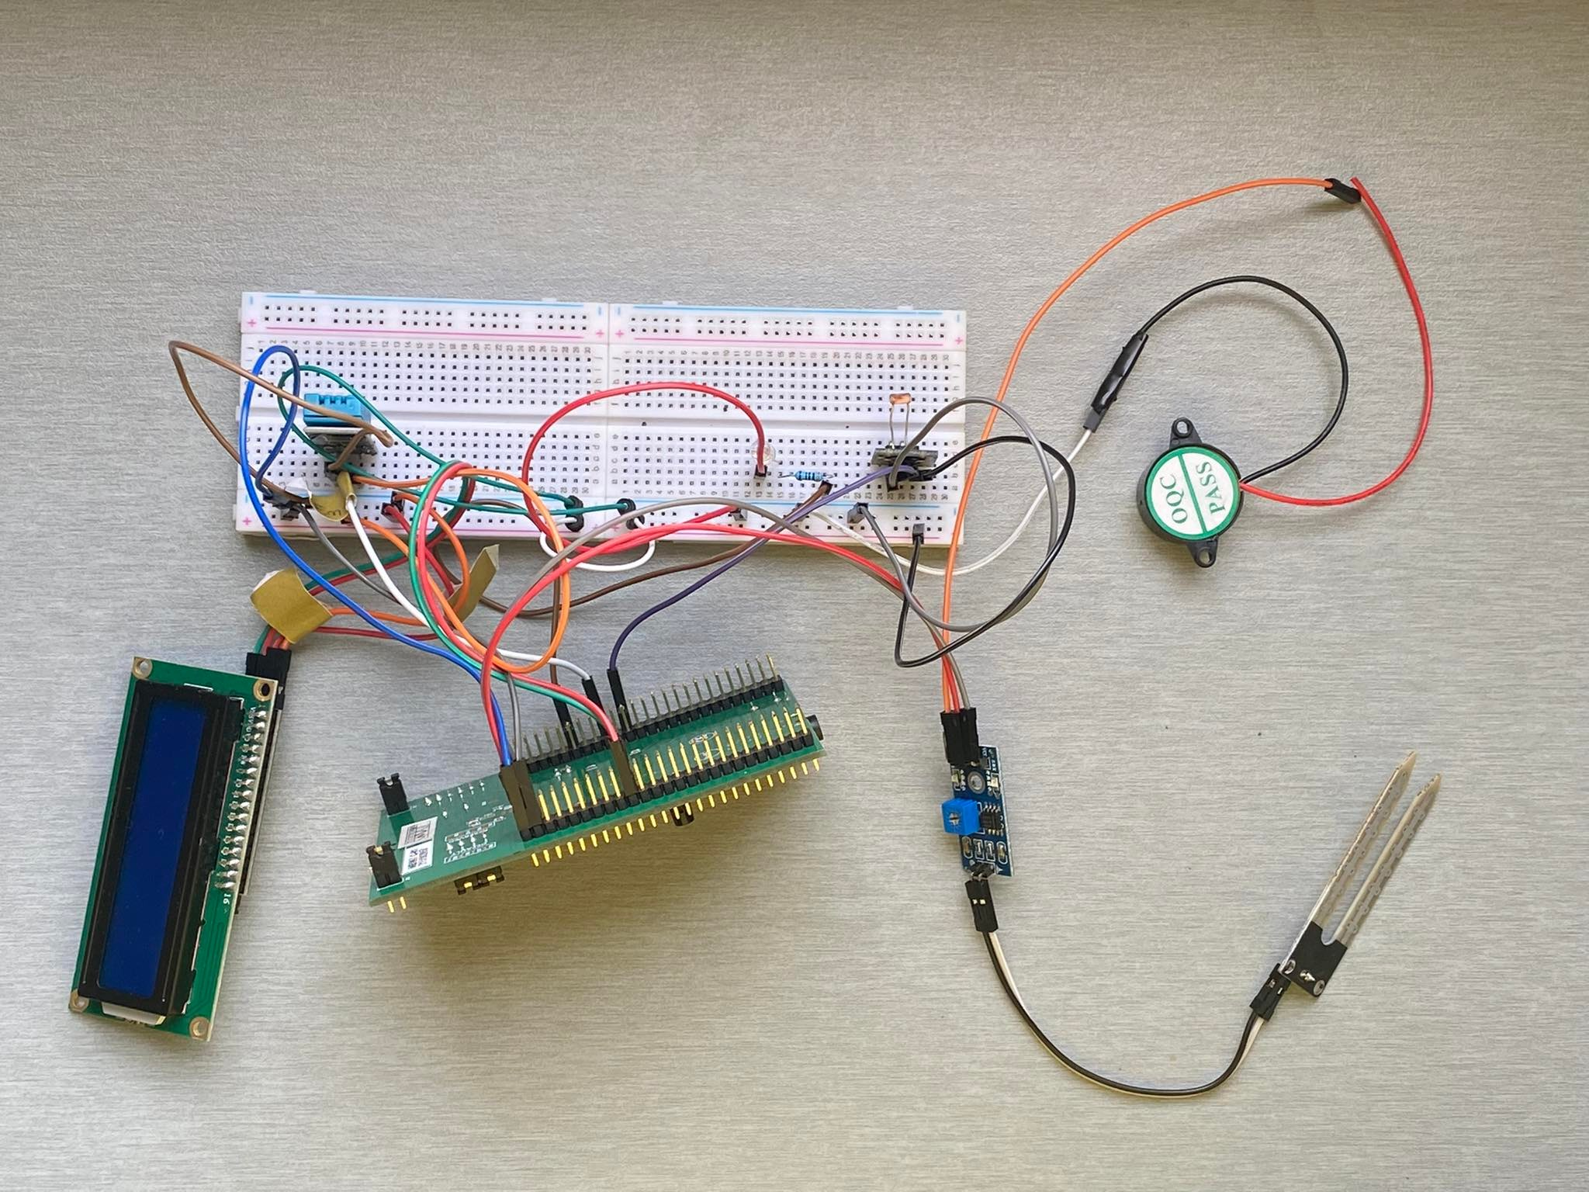
Shema spoja

Slide 8
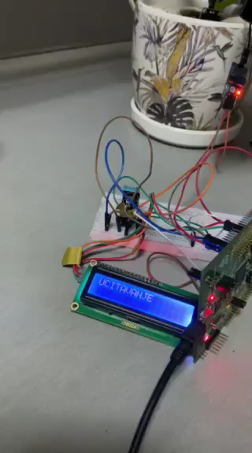

Slide 9
Kako unaprijediti?
Senzor ugljen dioksida
Trenutno, najčešće korišteni senzor ugljičnog dioksida radi na temelju NDIR nedisperzivne infracrvene tehnologije.
01
02
pH senzor tla
Ako je tlo previše kiselo ili alkalno, to će u određenoj mjeri utjecati na rast korijena biljaka, čime će utjecati na normalan rast i razvoj biljaka.
Senzor oborine
Kada oborina dosegne unaprijed zadanu vrijednost, platforma za nadzor može kontrolirati zatvaranje ili ograničavanje krovnih ventilacijskih otvora ili krova koji se može uvlačiti.
03
04
Platforma za praćenje okoliša
Pregled informacija u stvarnom vremenu putem računara ili mobitela, te upravljanjem neke opreme u stakleniku.

Slide 10

Hvala na pažnji!

